Slide 1
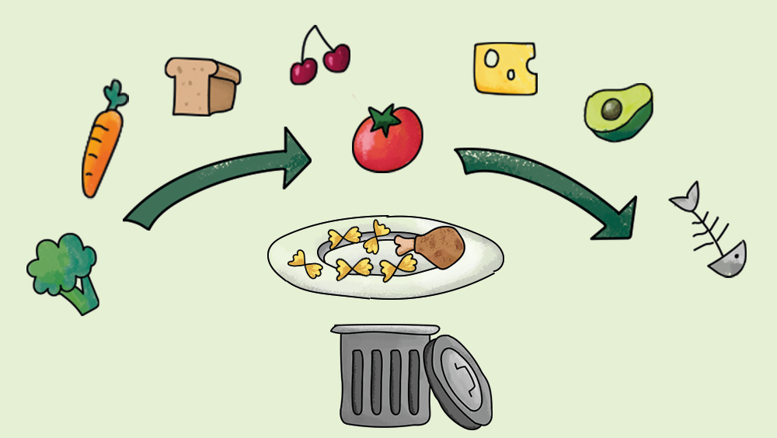
Desperdício Alimentar

Slide 2
Problema
No decorrer do processo de produção agrícola, existe um desperdício recorrente dos alimentos produzidos.
Este excesso pode dever-se a:
Alimentos que os produtores não vendem por não se encontrarem em condições normais
Recusa dos alimentos vendidos pelos produtores por razões estéticas

Slide 3
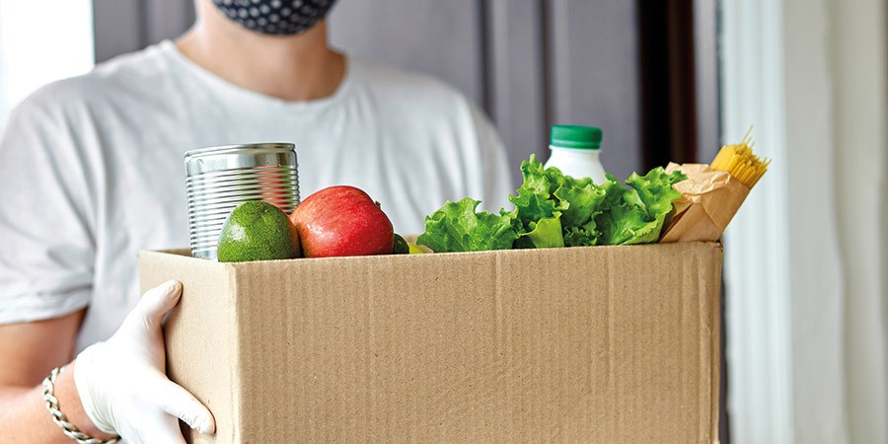
Solução
Elaboração de uma aplicação que permite a gestão dos alimentos de um modo mais eficiente.
A aplicação auxilia os produtores agrícolas a livrar-se de comida em excesso e doar a mesma a instituições.

Slide 4
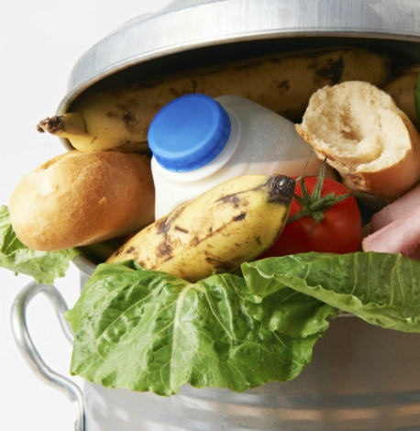
Validação de Mercado
Atualmente existe um enorme desperdício alimentar que tem vindo a ser combatido ao longo dos anos.
Em Portugal cerca de 1 milhão de toneladas de alimentos vão para o lixo por ano.

Slide 5
Produto
Os utilizadores-fornecedores têm a possibilidade de fazer doação de produtos.
Os utilizadores-clientes podem fazer pedido de um certo produto alimentar.
Caso o produto não se encontre disponível o cliente recebe um email de aviso e o pedido é marcado como pendente
Fornecedores Doação de Alimentos Aplicação de gestão
Cliente Pedido de Alimentos

Slide 6
Modelo de Negócio
O lucro obtido é com base no numero de adesões dos fornecedores
Cada fornecedor têm que pagar uma mensalidade de 50€
Supondo que no primeiro ano haja 100 adesões ao projeto, receber-se ia 6000€
Sendo necessário fazer um investimento inicial de 4800€, daria um lucro de 1200€

Slide 7
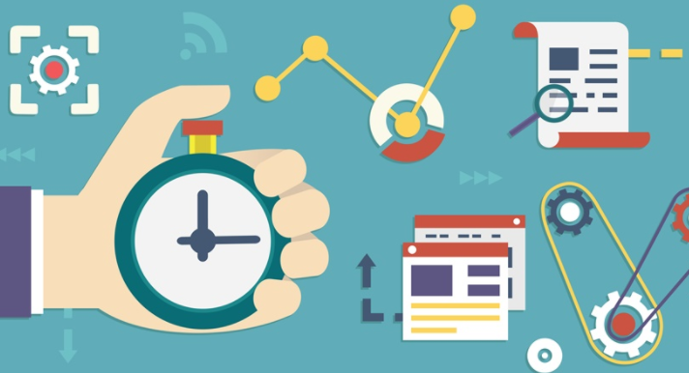
Estimativa Temporal
O tempo ideal de desenvolvimento do projeto é de 3 meses
O sistema terá um tempo de vida útil de 4 anos

Slide 8
Riscos Potenciais
Investimento de tempo e dinheiro no projeto sem a certeza de que os principais objetivos são concluídos
A não existência de iniciativa de ambos os lados (fornecedor, cliente)
Erros no processamento da informação introduzida na aplicação

